Slide 1

Баймаҡ ҡалаһының балалар үҫтереү үҙәге
«Айыуҡай» балалар баҡсаһы
“Урал батыр”эпосы – әхлаҡи-патриотик тәрбиә сығанағы
Әлбәкова Г.Ш. ,
өлкән тәрбиәсе

Slide 2

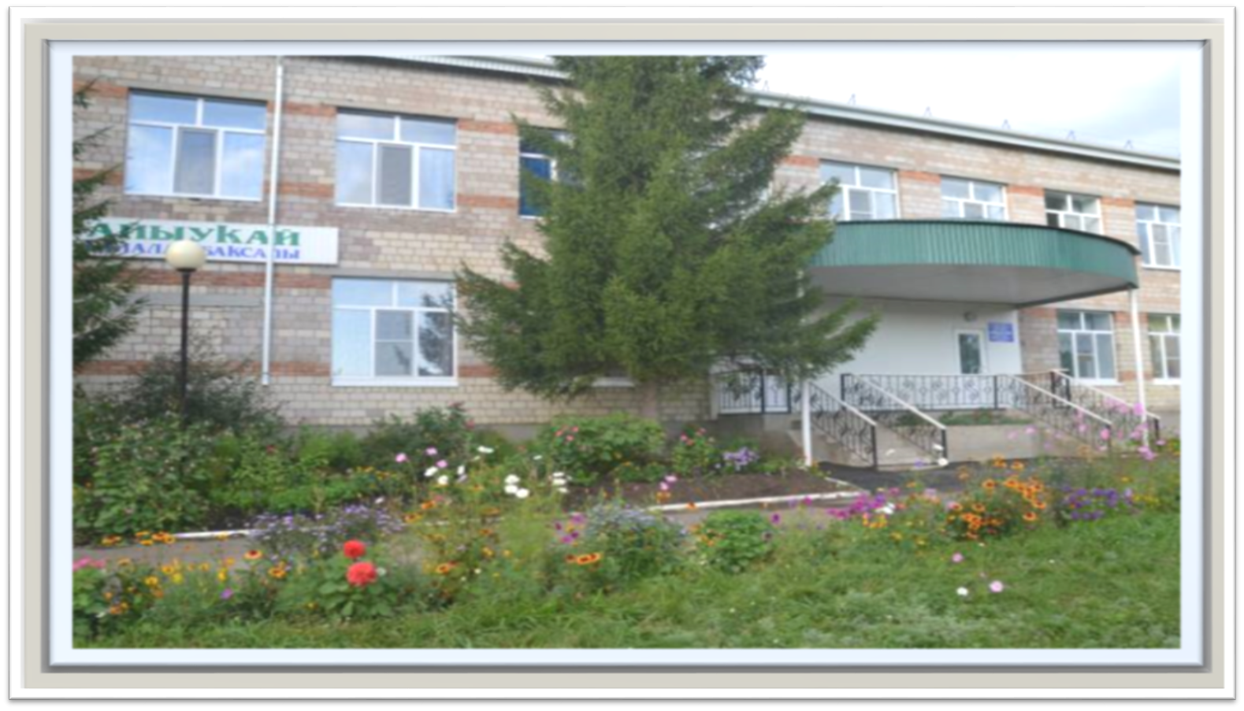
БАШҠОРТОСТАН РЕСПУБЛИКАҺЫ БАЙМАК РАЙОНЫ
МУНИЦИПАЛЬ РАЙОНЫНЫҢ БАЙМАҠ ҠАЛАҺЫ
БАЛА ҮҪТЕРЕҮ ҮҘӘГЕ «АЙЫУҠАЙ» БАЛАЛАР БАҠСАҺЫ
МӘКТӘПКӘСӘ БЕЛЕМ БИРЕҮ МУНИЦИПАЛЬ АВТОНОМ УЧРЕЖДЕНИЕҺЫ

Slide 3
«Бөгөнгө мәктәптең төп бурыстарының береһе – ул патриотик тәрбиә биреү»
Радий Хәбиров

Slide 4
Эксперимент программаһы
№ п/п | Программа бүлектәре | Йөкмәткеһе
1. | Эксперимент темаһы | «Урал батыр» балалар баҡсаһы
2. | Эксперимент башҡарыусыһы | Әлбәкова Г.Ш.,өлкән тәрбиәсе, 89656603953, albekovagulsum@yandex.ru
3. | Ғилми етәксе | Ғәбитова Закиә Муллағәлиевна
4. | Ғилми консультанттар | Бураҡаева Мәрйәм Сәбирйәновна Кузбәков Фаниль Тимерйәнович
5. | Эксперимент партнерҙары | Башҡорт Дәүләт университетының педагогика һәм психология факультеты
6. | Актуаллек | «Урал батыр» эпосын өйрәнеү балала үҙ халҡының рухи байлығын, милли мәҙәниәтте, кешелек ҡиммәттәренең эҙмә-эҙлелеген аңлауға булышлыҡ итеп, юғары дәрәжәле милли үҙаңлы һәм рухи мәҙәниәтле шәхес булып формалашыуына һәм үҫешенә нигеҙ һала.
7. | Эксперимент йөкмәткеһе | -«Урал батыр» эпосын уҡыу, өйрәнеү -Шүлгән-таш мәмерйәһе һәм башҡорттарҙың боронғо йәшәйешен сағылдырған музейҙарға виртуаль сәйәхәт ойоштороу -«Урал батыр» йәнһүрәтен төркөмдәрҙә күрһәтеү -«Урал батыр», «Һомай» фольклор студияларын булдырыу. -Тәрбиәселәр,белгестәр араһында «Урал батыр» эпосы йөкмәткеһе буйынса ҡул эштәре бәйгеһе ойоштороу (макеттар,ҡурсаҡтар һ.б.) -Белгестәр, тәрбиәселәр ҡатнашлығында «Алтын тирмә» бәйгеһен ойоштороу -«Урал батыр» эпосынан өҙөк сәхнәләштереү -«Урал батыр» эпосын өйрәнеү үҙәген булдырыу (мини музей) -«Урал батыр» эпосы буйынса йәнһүрәт төшөрөү -а) педагогтар араһында сәсәндәр әйтеше ойоштороу б) балалар араһында сәсәндәр әйтеше ойоштороу («Бер тигәс тә ни яҡшы?») -Балалар баҡсаһында «Урал батыр» эпосын һөйләүселәр бәйгеһен үткәреү - Район кимәлендә «Урал батыр» эпосы йөкмәткеһе буйынса ҡул эштәре бәйгеһе ойоштороу һәм үткәреү (макеттар,ҡурсаҡтар һ.б.) - «Урал батыр» вариҫтары йыйыны
Эксперимент йөкмәткеһе | -«Урал батыр» эпосын уҡыу, өйрәнеү -Шүлгән-таш мәмерйәһе һәм башҡорттарҙың боронғо йәшәйешен сағылдырған музейҙарға виртуаль сәйәхәт ойоштороу -«Урал батыр» йәнһүрәтен төркөмдәрҙә күрһәтеү -«Урал батыр», «Һомай» фольклор студияларын булдырыу. -Тәрбиәселәр,белгестәр араһында «Урал батыр» эпосы йөкмәткеһе буйынса ҡул эштәре бәйгеһе ойоштороу (макеттар,ҡурсаҡтар һ.б.) -Белгестәр, тәрбиәселәр ҡатнашлығында «Алтын тирмә» бәйгеһен ойоштороу -«Урал батыр» эпосынан өҙөк сәхнәләштереү -«Урал батыр» эпосын өйрәнеү үҙәген булдырыу (мини музей) -«Урал батыр» эпосы буйынса йәнһүрәт төшөрөү -а) педагогтар араһында сәсәндәр әйтеше ойоштороу б) балалар араһында сәсәндәр әйтеше ойоштороу («Бер тигәс тә ни яҡшы?») -Балалар баҡсаһында «Урал батыр» эпосын һөйләүселәр бәйгеһен үткәреү - Район кимәлендә «Урал батыр» эпосы йөкмәткеһе буйынса ҡул эштәре бәйгеһе ойоштороу һәм үткәреү (макеттар,ҡурсаҡтар һ.б.) - «Урал батыр» вариҫтары йыйыны
Эксперимент бурыстары | 1)балала Ватанына, еренә, халҡына һәм үҙенең яҡындарына хөрмәт, һөйөү тойғоһо формалаштырыу; 2)халҡыбыҙҙың милли мәҙәниәтенә, ғөрөф-ғәҙәттәренә, йолаларына ихтирам үҫтереү; 3)кешелек ҡиммәттәре, изгелек, дөрөҫлөк, ғорурлыҡ, иғтибарлыҡ, хәстәрлек, толерантлыҡ, илһөйәрлек сифаттарын тәрбиәләү; 4)тыуған яҡтың тәбиғәте, тарихы тураһында мәғлүмәт алырға ынтылыш һәм уның матурлығын, хозурлығын аңлай, күрә белеүҙе үҫтереү; 5)баланың үҫешен, һаулығын һаҡлау, нығытыу мәсьәләләре буйынса ата-әсәләрҙең ғаилә тәжрибәһен ҡулланыу һәм туплау.
Эксперимент үткәреү ваҡыты | 2020-2021 уҡыу йылы
Экспериментта ҡатнашыусылар составы | Балалар баҡсаһы коллективы
Эксперимент базаһы | Башҡортостан Республикаһы Баймаҡ районы муниципаль районының Баймаҡ ҡалаһы баланы үҫтереү үҙәге “Айыуҡай” балалар баҡсаһы муниципаль автономиялы мәктәпкәсә белем биреү учреждениеһы
Эксперимент этаптары | 1)Ойоштороу Проект планын төҙөү Яуаплыларҙы билдәләү 2)Планлаштырған эштәрҙе үтәү 3)Үткәрелгән сараларҙы төркөмдәрҙең эш чаттарында, сайттарҙа, газета-журнал биттәрендә яҡтыртып барыу 4)Проект эшен йомғаҡлау

Slide 5
Эксперимент бурыстары
1)балала Ватанына, еренә, халҡына һәм үҙенең яҡындарына хөрмәт, һөйөү тойғоһо формалаштырыу;
2)халҡыбыҙҙың милли мәҙәниәтенә, ғөрөф-ғәҙәттәренә, йолаларына ихтирам үҫтереү;
3)кешелек ҡиммәттәре, изгелек, дөрөҫлөк, ғорурлыҡ, иғтибарлыҡ, хәстәрлек, толерантлыҡ, илһөйәрлек сифаттарын тәрбиәләү;
4)тыуған яҡтың тәбиғәте, тарихы тураһында мәғлүмәт алырға ынтылыш һәм уның матурлығын, хозурлығын аңлай, күрә белеүҙе үҫтереү;
5)баланың үҫешен, һаулығын һаҡлау, нығытыу мәсьәләләре буйынса ата-әсәләрҙең ғаилә тәжрибәһен ҡулланыу һәм туплау.

Slide 6
«Урал батыр мәктәбе» проекты планы
«
Саралар | Үткәреү ваҡыты | Яуаплылар
Ойоштороу Проект планын төҙөү Яуаплыларҙы билдәләү | Октябрь 2020й. | Мөдир Өлкән тәрбиәсе
«Урал батыр» эпосын уҡыу, өйрәнеү | Октябрь 2020й. | Белгестәр Тәрбиәселәр
Проект эше эмблемаһы һәм девизын ҡабул итеү | Октябрь 2020й. | Мөдир Өлкән тәрбиәсе Белгестәр Тәрбиәселәр
Шүлгән-таш мәмерйәһе һәм башҡорттарҙың боронғо йәшәйешен сағылдырған музейҙарға виртуаль сәйәхәт ойоштороу | Йыл барышында | Белгестәр Тәрбиәселәр
«Урал батыр» йәнһүрәтен төркөмдәрҙә күрһәтеү | Октябрь Ноябрь | Белгестәр Тәрбиәселәр
«Урал батыр», «Һомай ҡош» фольклор студияларын булдырыу. | Октябрь 2020й. | Белгестәр Тәрбиәселәр
Тәрбиәселәр,белгестәр араһында «Урал батыр» эпосы йөкмәткеһе буйынса ҡул эштәре бәйгеһе ойоштороу (макеттар,ҡурсаҡтар һ.б.) | Ноябрь 2020й | Белгестәр Тәрбиәселәр
Белгестәр, тәрбиәселәр ҡатнашлығында «Алтын тирмә» бәйгеһен ойоштороу | Ноябрь 2020й | Мөдир Өлкән тәрбиәсе
Башҡорт халҡының тарихы, ауыҙ-тел ижадына ҡағылышлы асыҡ дәрестәр үткәреү | Ноябрь 2020й. | Байзигитова З.Н. Зайнуллина Д.М. Кашкарова Н.К.
Ата-әсәләр менән берлектә «Ырыуым шәжәрәһе» темаһына бәйге ойоштороу | Декабрь 2020й. | Тәрбиәселәр
«Минең яратҡан эпос геройы» темаһына һүрәт конкурсы (эпос персонажы) | Декабрь 2020й. | Тәрбиәселәр
Йәш үҙенсәлектәренә ярашлы үҫтереүсе предметлы мөхитте уйындар менән байытыу: а) дидактик б) интерактив в) хәрәкәтле | Декабрь 2020й. | Өлкән тәрбиәсе Кашкарова Н.К. Имангулова Л.М. Исхакова Э.Х. Мухамедьярова А.Т.
«Урал батыр» эпосынан өҙөк сәхнәләштереү | Ғинуар 2021й. | Белгестәр Тәрбиәселәр Ахметшина З.М.
«Урал батыр» эпосын өйрәнеү үҙәген булдырыу (мини музей) | Йыл барышында | Белгестәр Тәрбиәселәр
«Яҡшылыҡ булһын атығыҙ, Кеше булһын затығыҙ!» девизы аҫтында төркөмдәрҙә изге эштәр мөйөшө булдырыу | Йыл барышында | Тәрбиәселәр Баимова Г.А.
«Урал батыр» эпосы буйынса йәнһүрәт төшөрөү | Йыл барышында | Тәрбиәселәр Мухамедьярова А.Т.
а) педагогтар араһында сәсәндәр әйтеше ойоштороу б) балалар араһында сәсәндәр әйтеше ойоштороу («Бер тигәс тә ни яҡшы?») | Март 2021й. | Мөдир Өлкән тәрбиәсе
Эпосты күмәкләп ятлау | Март 2021й. | Тәрбиәселәр
Балалар баҡсаһында «Урал батыр» эпосын һөйләүселәр бәйгеһен үткәреү | Апрель 2021й. | Белгестәр Тәрбиәселәр
Район кимәлендә «Урал батыр» эпосы йөкмәткеһе буйынса ҡул эштәре бәйгеһе ойоштороу һәм үткәреү (макеттар,ҡурсаҡтар һ.б.) | Май 2021й. | Мөдир Өлкән тәрбиәсе
«Урал батыр» вариҫтары йыйыны | Май 2021й. | Мөдир Өлкән тәрбиәсе Белгестәр Тәрбиәселәр
Үткәрелгән сараларҙы төркөмдәрҙең эш чаттарында, сайттарҙа, газета-журнал биттәрендә яҡтыртып барыу | Йыл барышында | Белгестәр Тәрбиәселәр
Проект эшен йомғаҡлау | Май 2021й. | Мөдир Өлкән тәрбиәсе

Slide 7
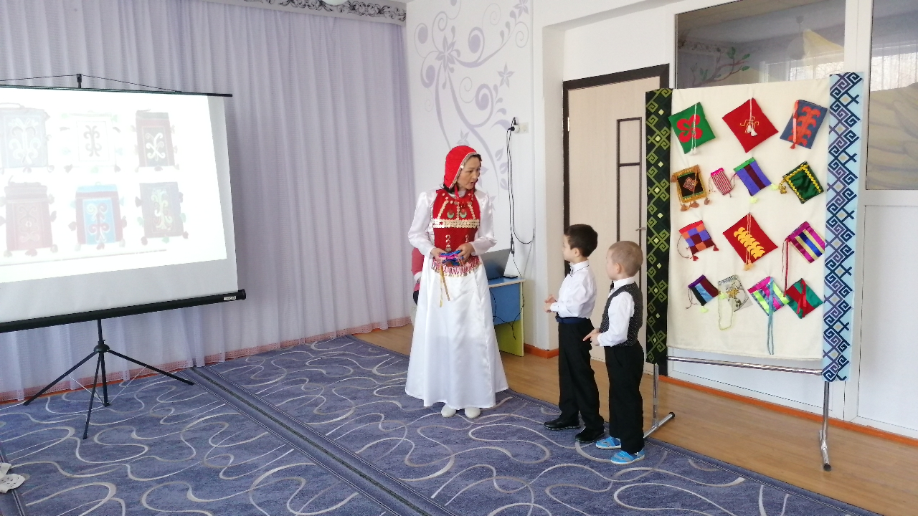
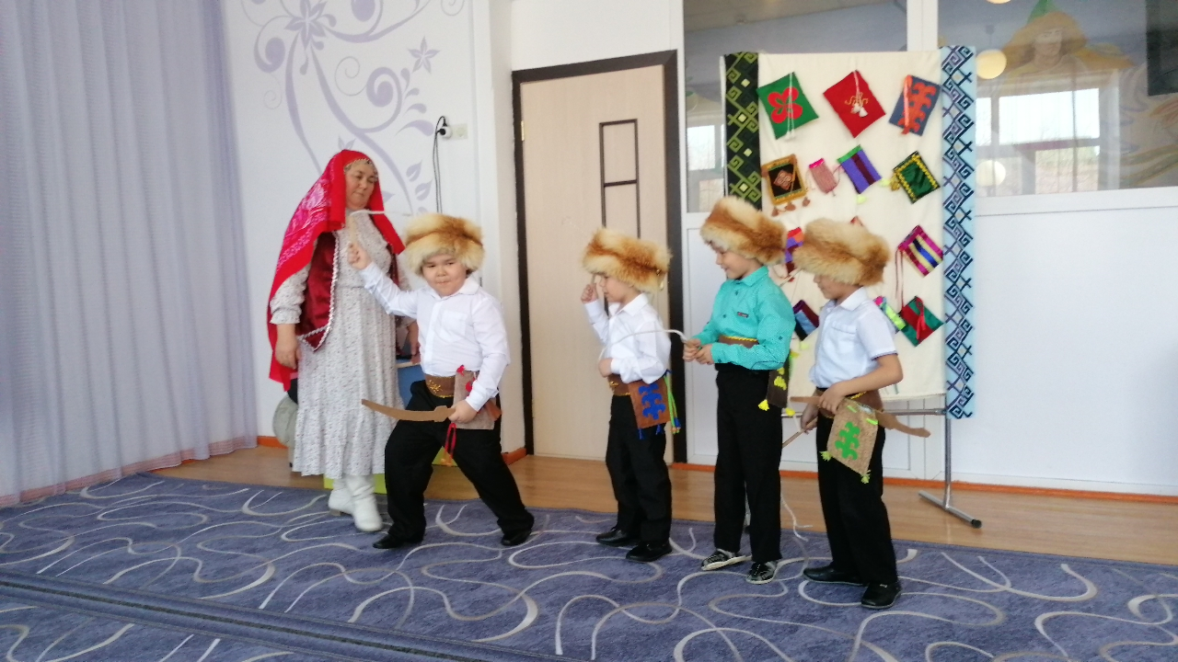
Иғтибарығыҙ өсөн рәхмәт!

Slide 8
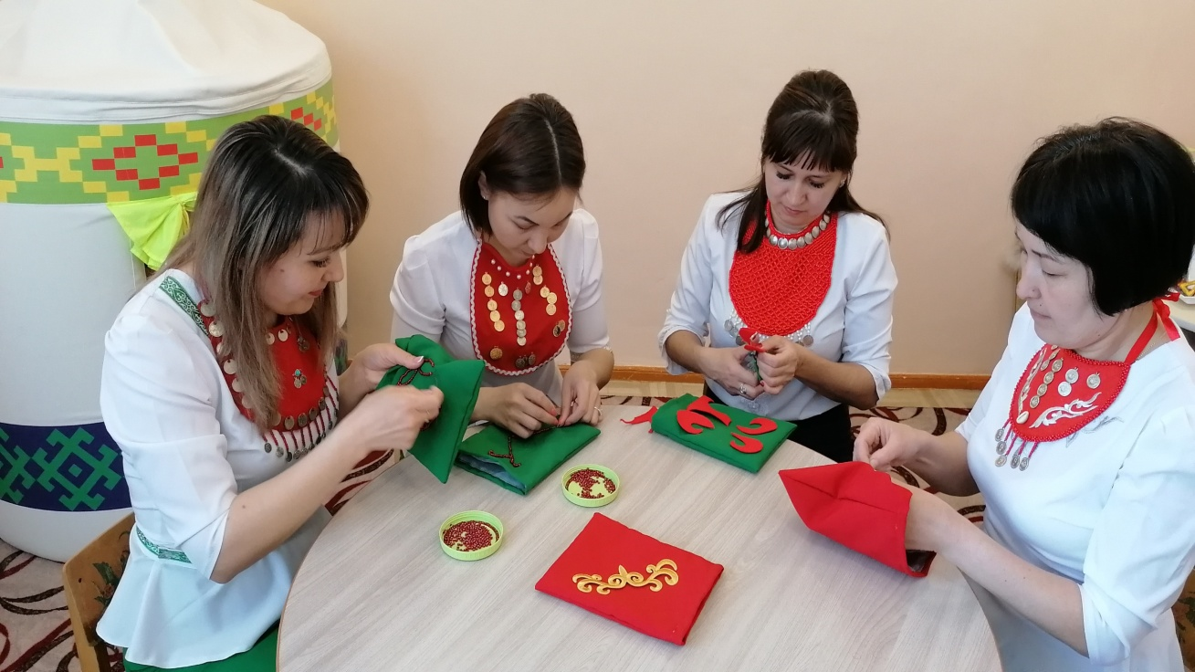
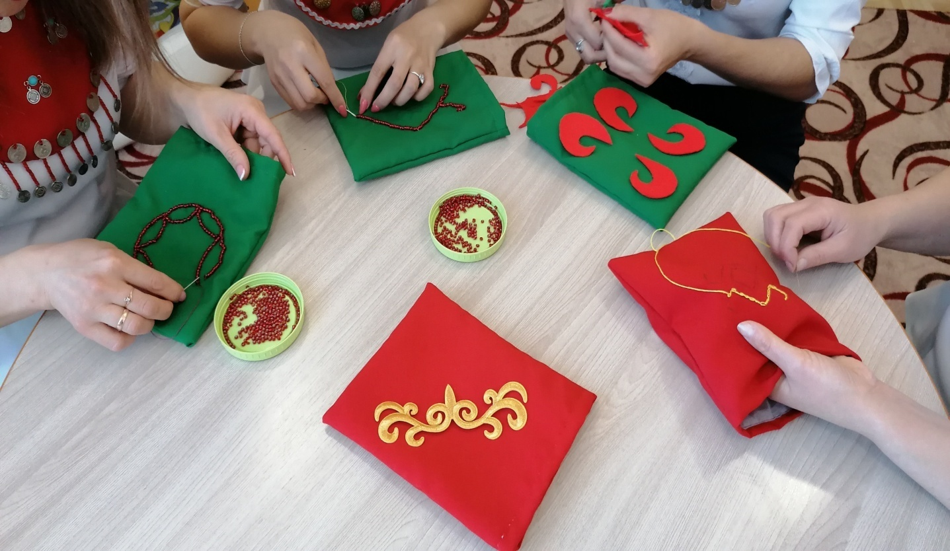
Иғтибарығыҙ өсөн рәхмәт!
Оҫталыҡ дәресе

Slide 9
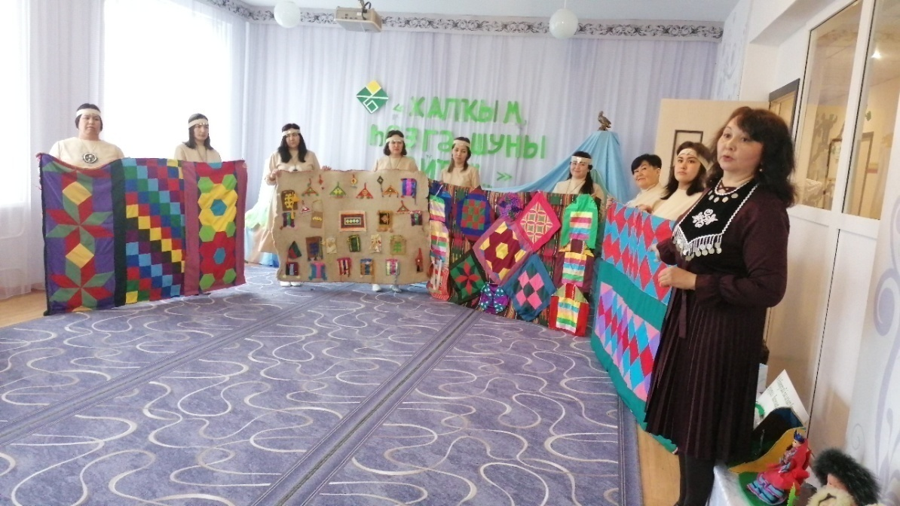
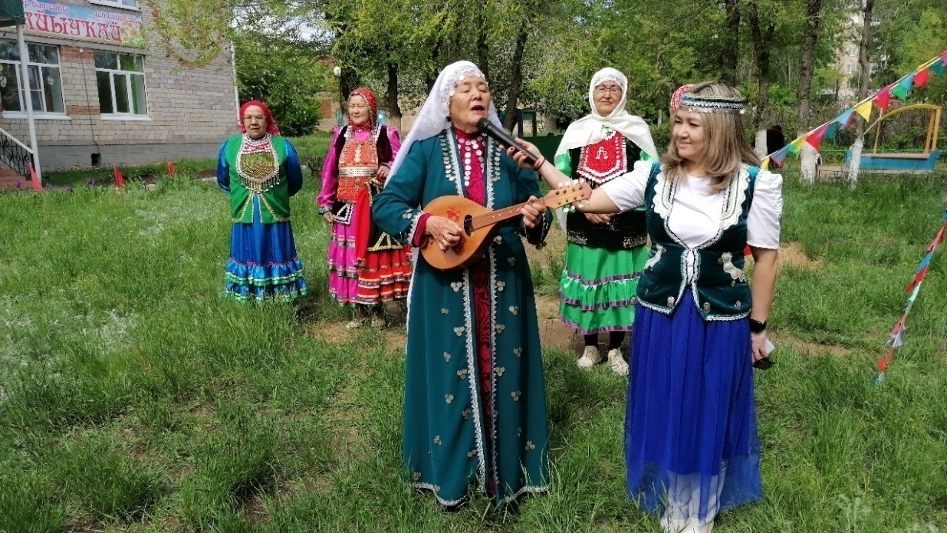

Slide 10
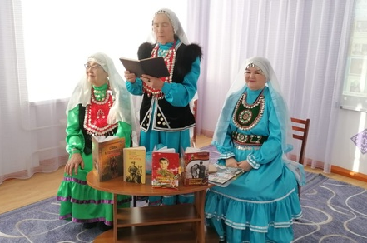
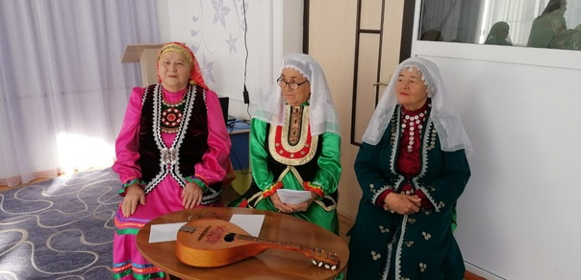

Slide 11
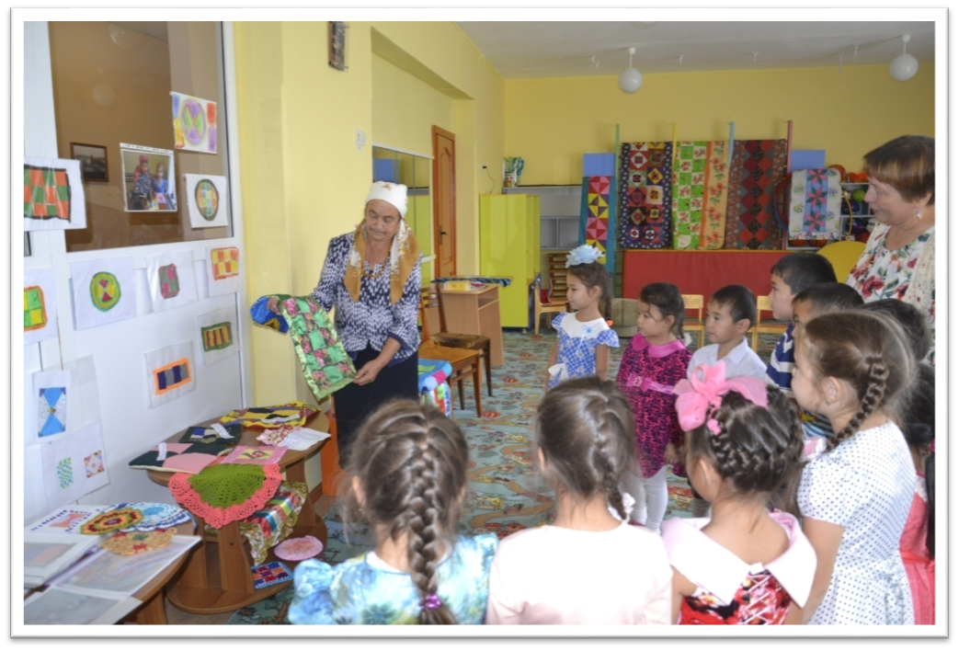
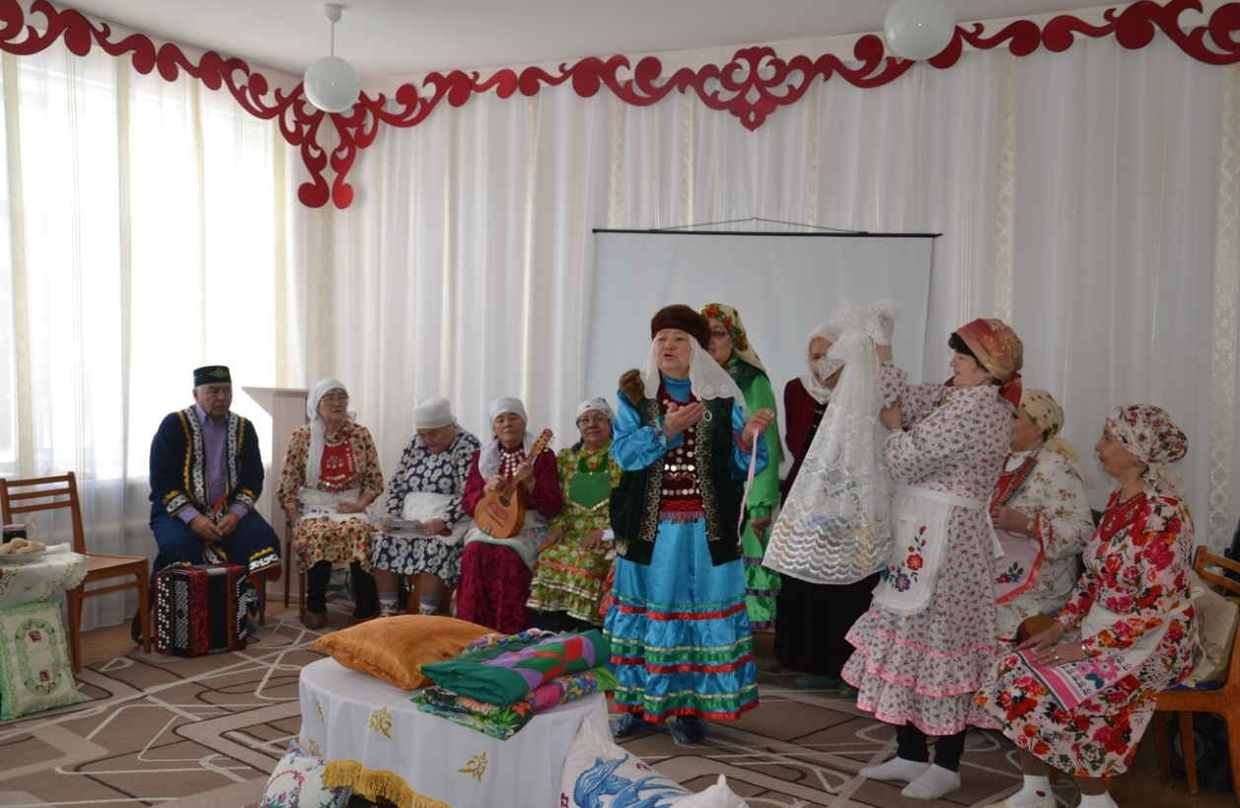

Slide 12
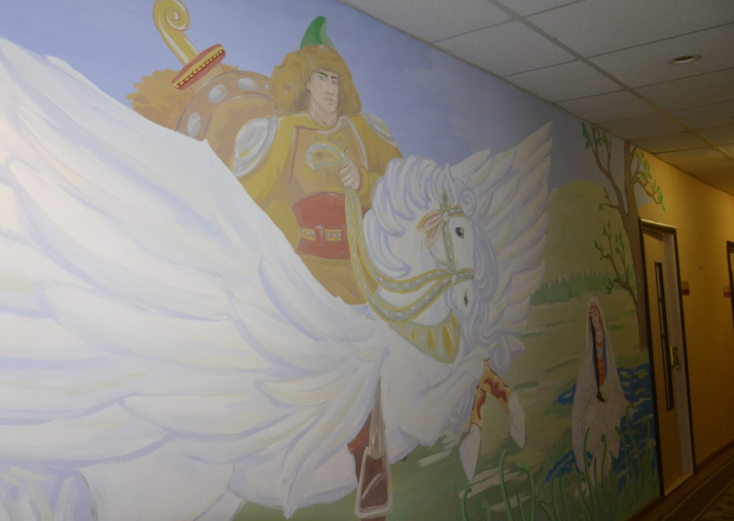
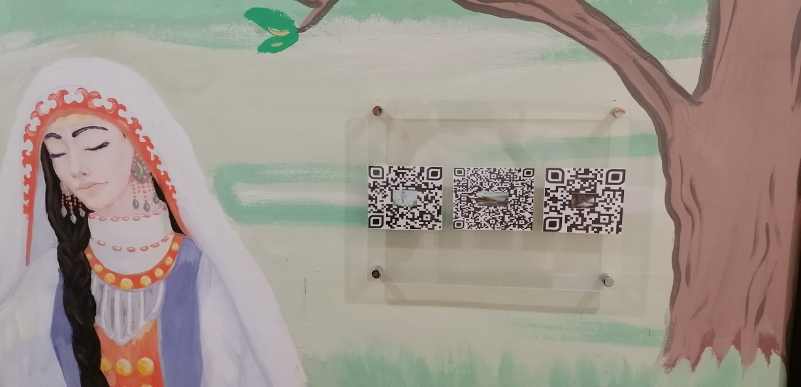
Иғтибарығыҙ өсөн рәхмәт!
Коридорҙың биҙәлеше

Slide 13
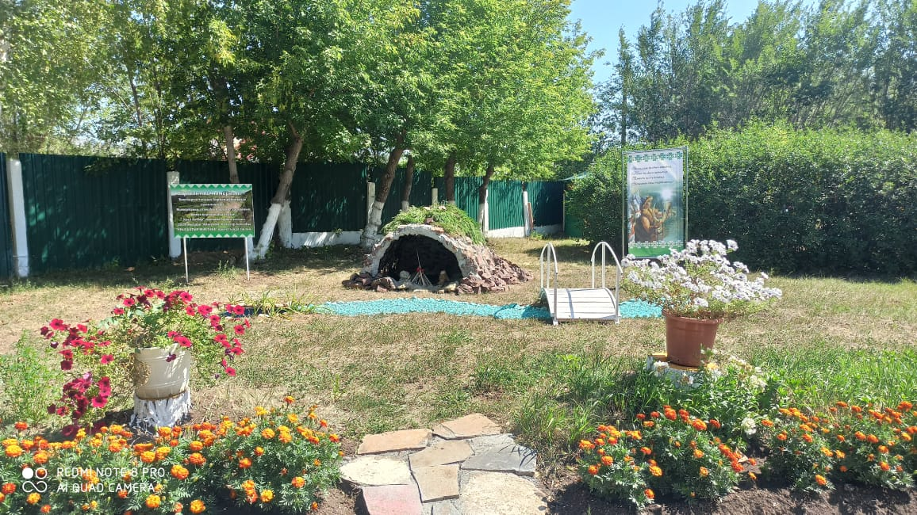
Иғтибарығыҙ өсөн рәхмәт!

Slide 14
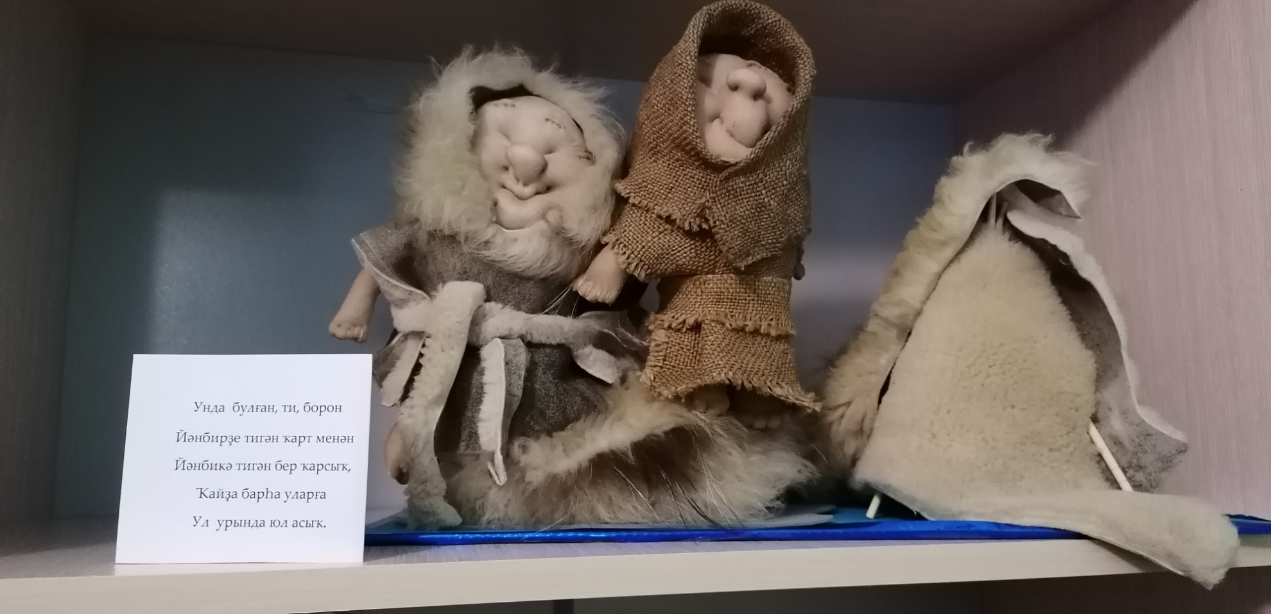
Иғтибарығыҙ өсөн рәхмәт!
Йәнбирҙе менән Йәнбикә

Slide 15
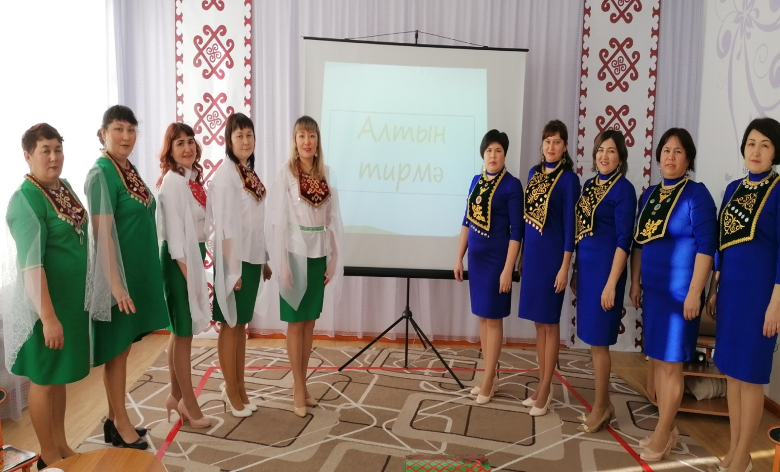
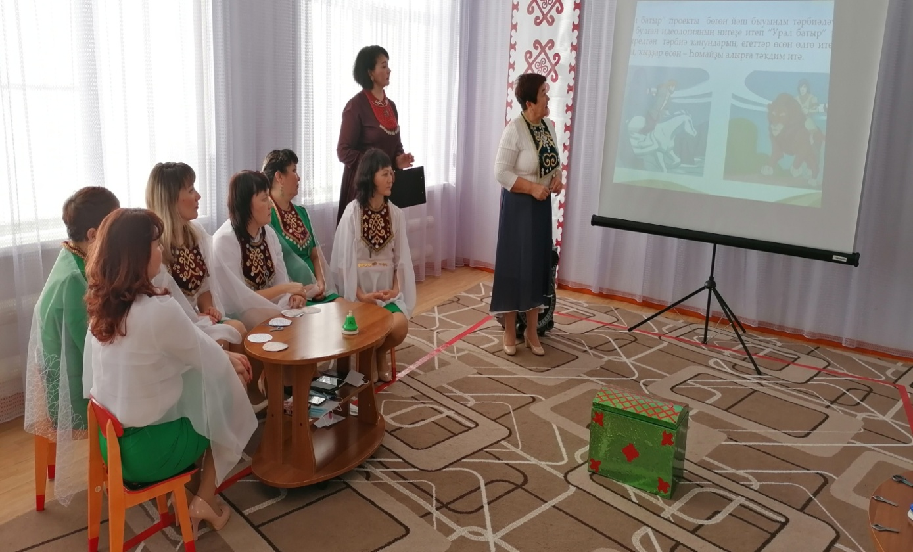
Иғтибарығыҙ өсөн рәхмәт!
“Алтын тирмә” уйыны

Slide 16
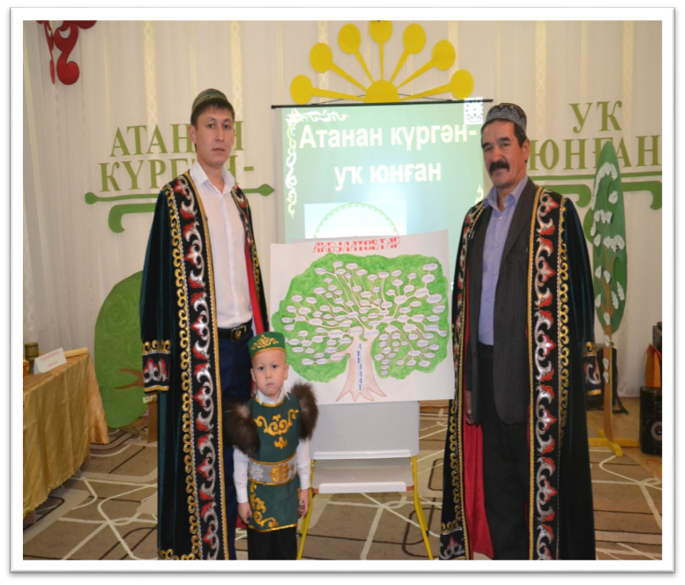
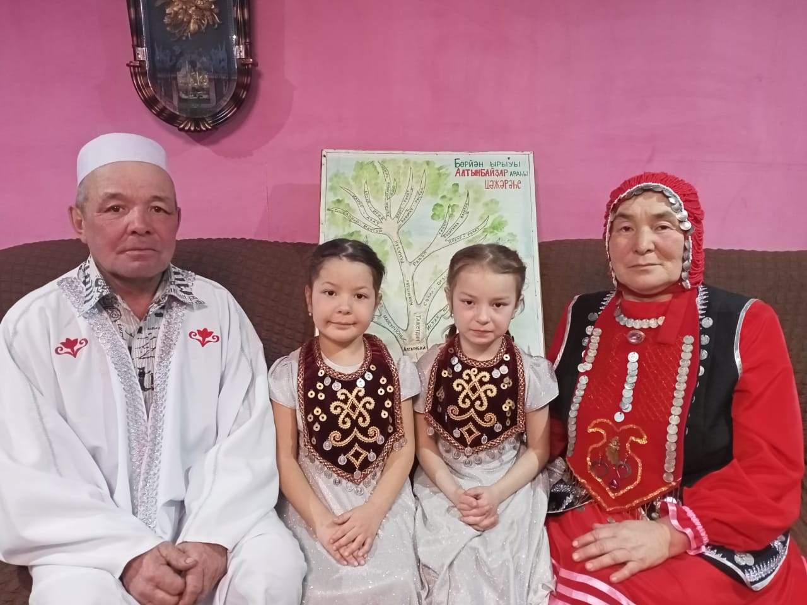
Иғтибарығыҙ өсөн рәхмәт!
“Ырыуым шәжәрәһе”

Slide 17
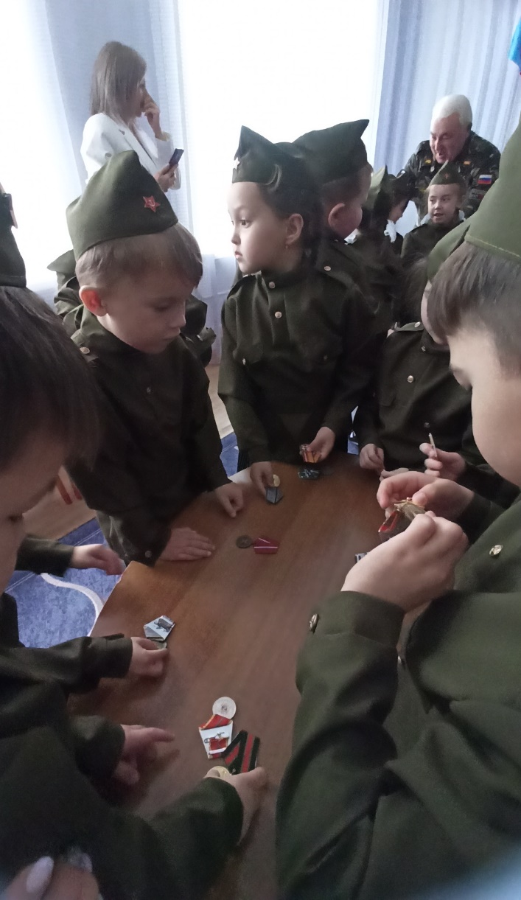
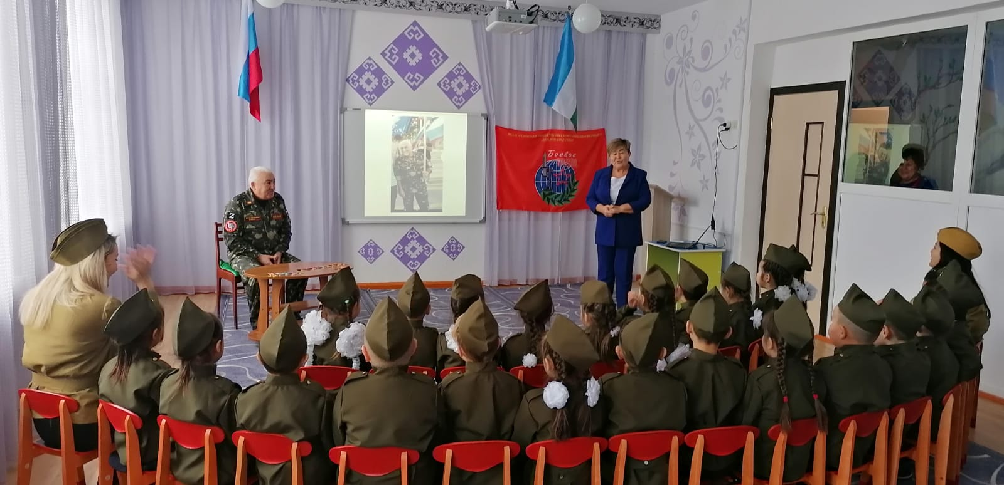

Slide 18
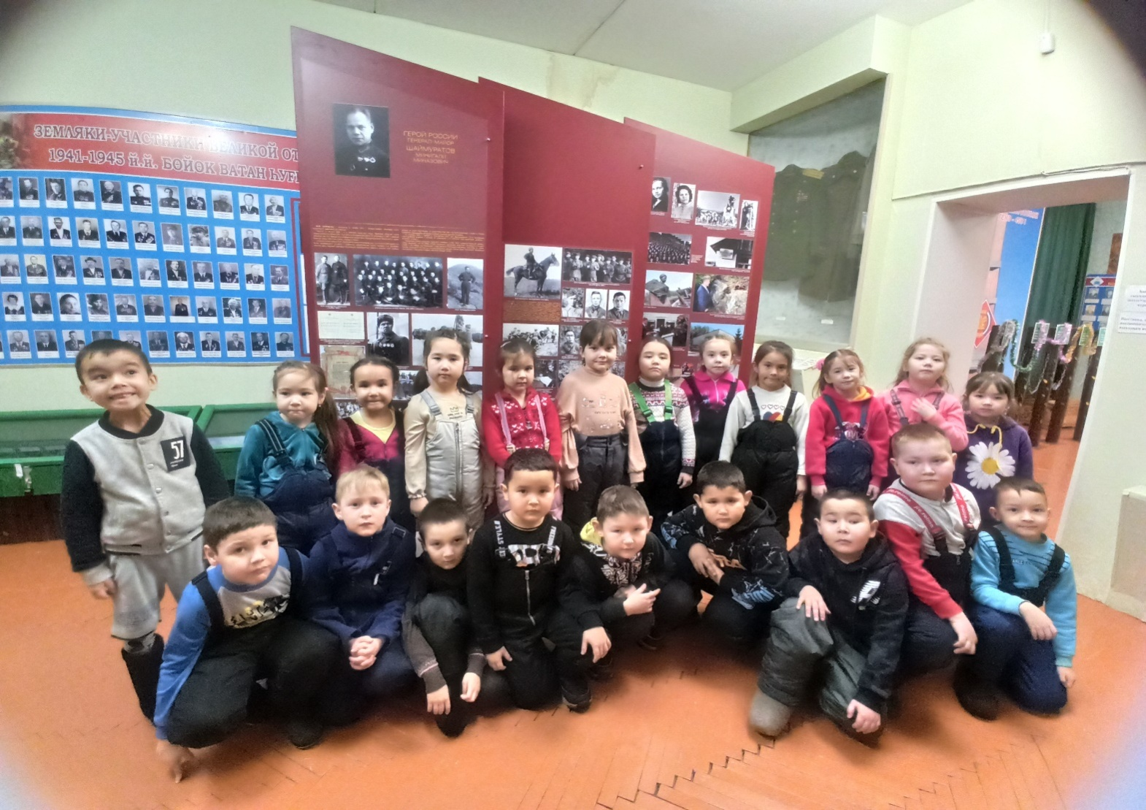
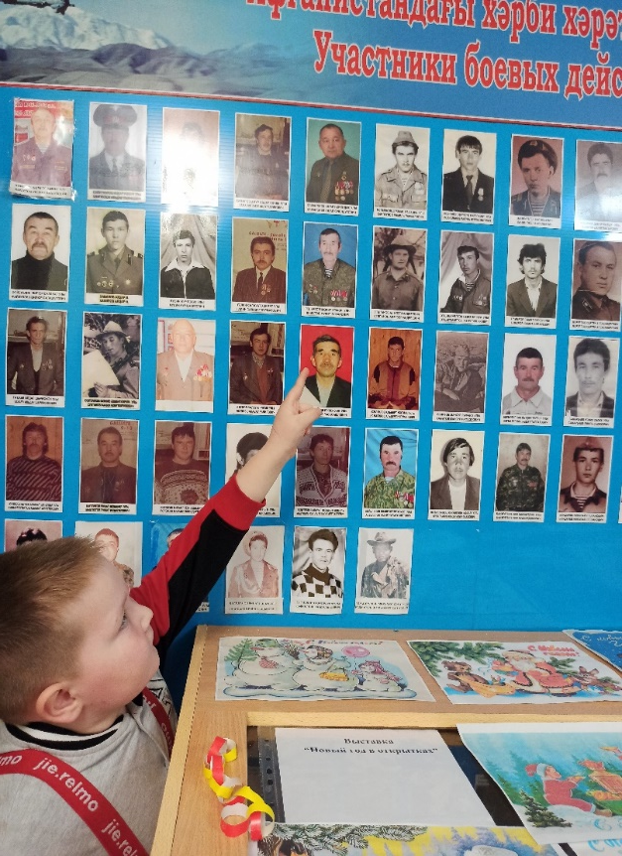

Slide 19
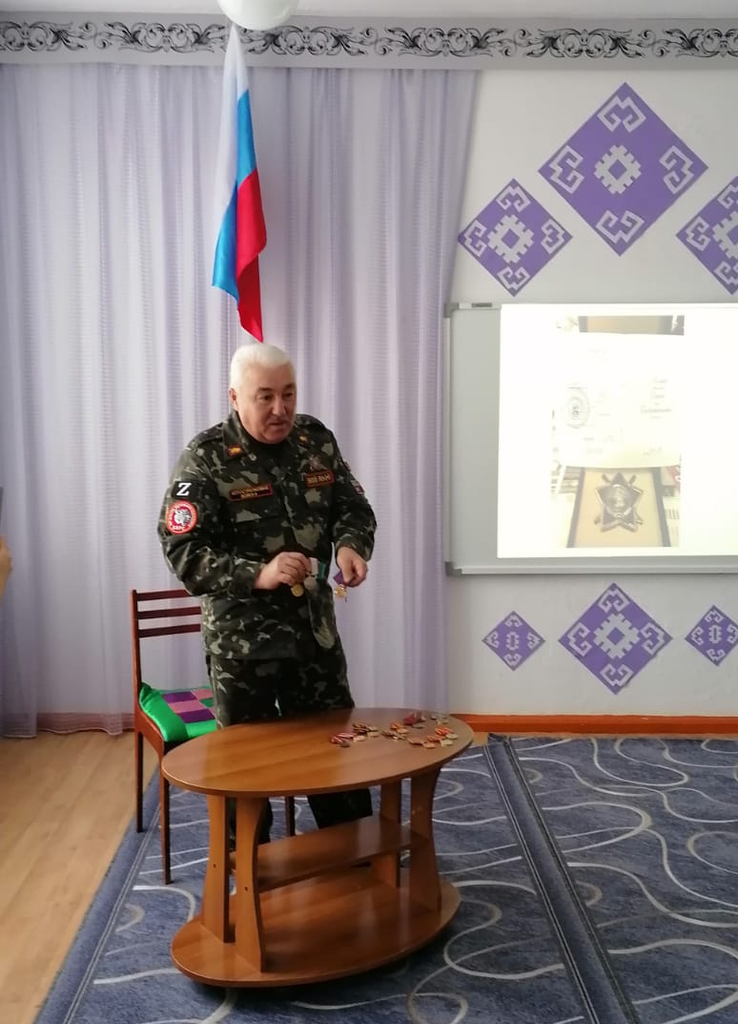
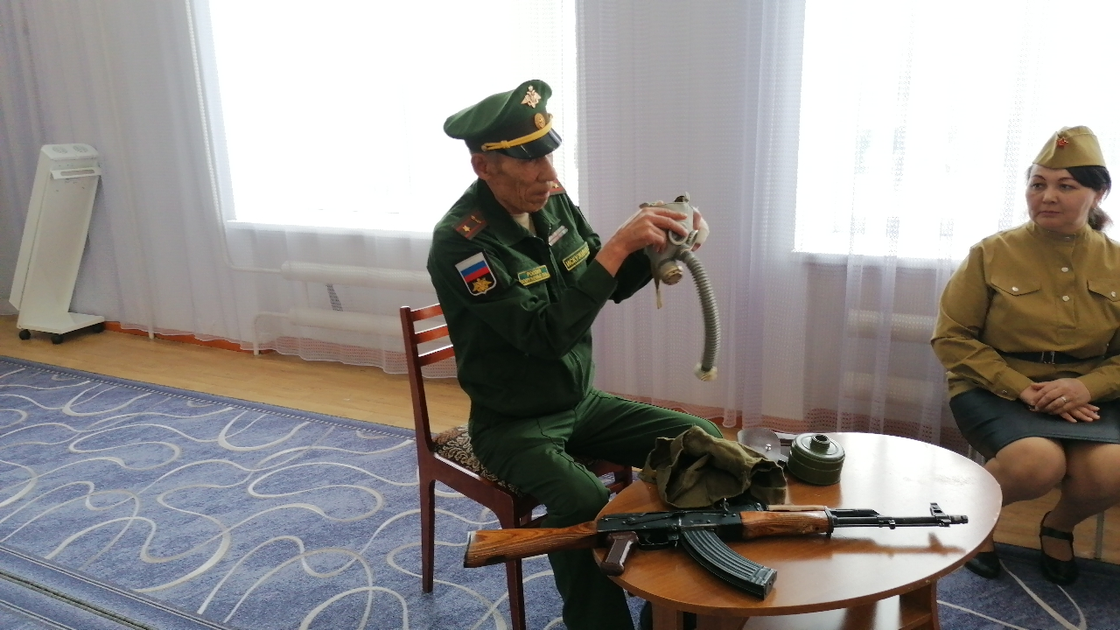
Иғтибарығыҙ өсөн рәхмәт!
«Ура

Slide 20
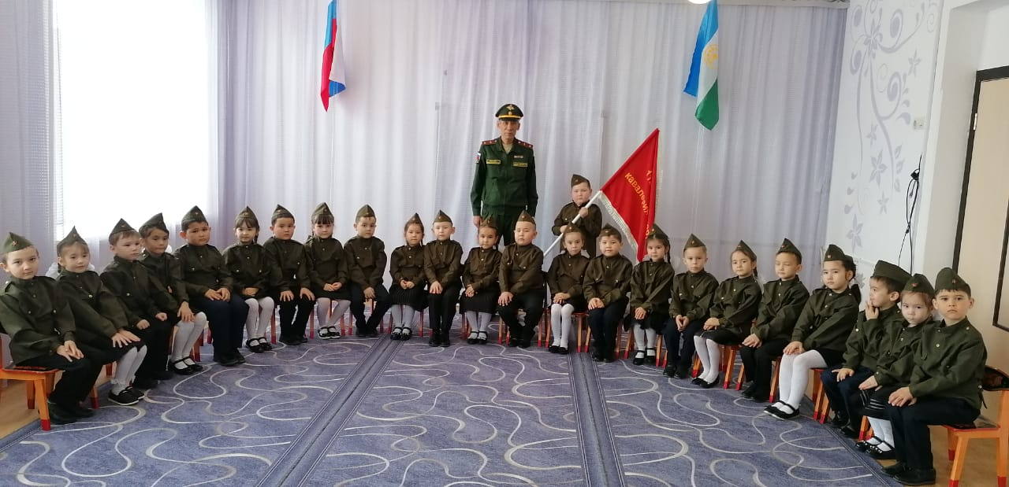

Slide 21
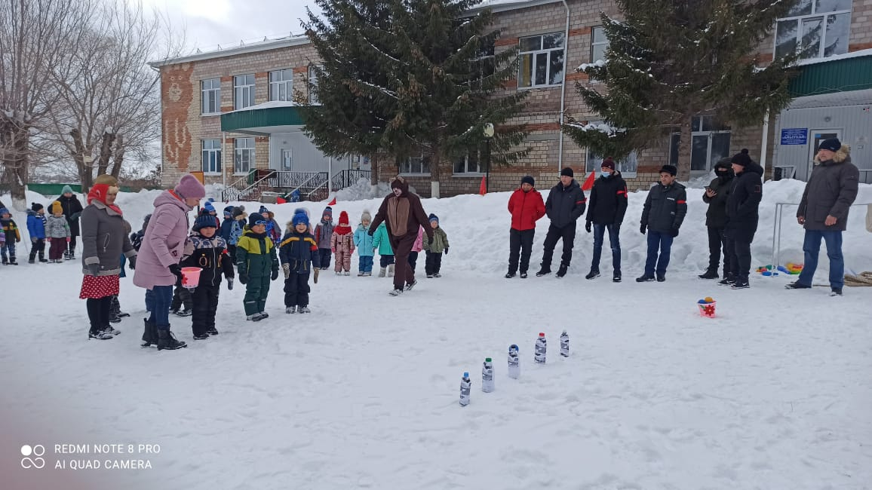
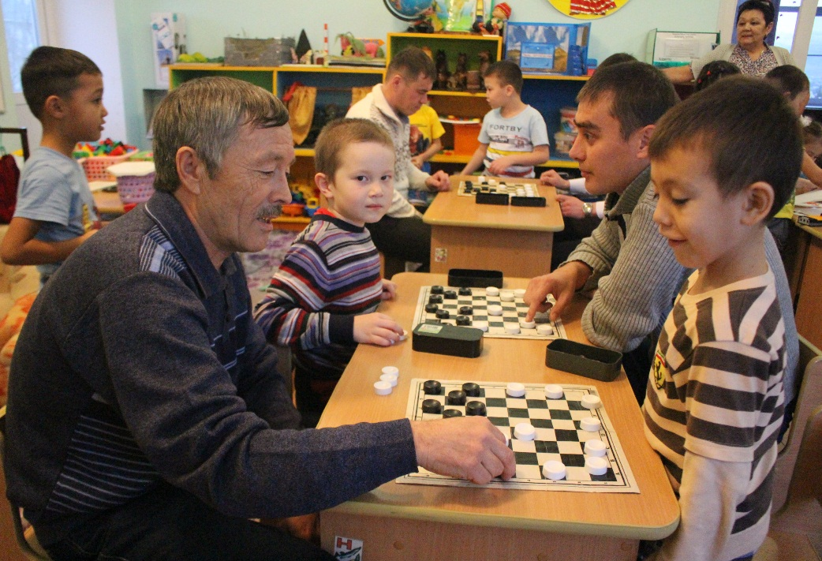

Slide 22
Иғтибарығыҙ өсөн рәхмәт!

